Slide 1
评估与诊改
关系、概念（体系、平台）、起点、体会
常州工程职业技术学院 袁洪志
Notes:
各位专家，上午（下午）好！
今天和我一起参加汇报的有，中国检验检疫学会副会长、原江苏出入境检验检疫局局长郭喜良先生，我院党委袁洪志书记，我是院长吴访升。

Slide 2
背景及主要文件
《教育部关于深入推进管办评分离 促进政府职能转变的 若干意见》（教政法【2015】5号）
《教育部办公厅关于建立职业院校教学工作诊断与改进
制度的通知》（教职成厅【2015】2号）
关于印发《高等职业院校内部质量保证体系诊断与改进
指导方案（试行）》启动相关工作的通知（教职成司函[2015]168号）
《教育部关于全面推进职业院校教学工作诊断与改进制度建设的通知》（教职成司函[2017]56号）

Slide 3
一、诊改与评估的关系
1.诊改≠评估（管办评分离背景下）
（1）组织主体不同：
评估——不含质量管理方、办学方的其他利益相关方或第三方；
诊改——质量保证直接责任方（设计、“生产”、管理）。

Slide 4
一、诊改与评估的关系
1.诊改≠评估（管办评分离背景下）
（2）标准设置不同 ：
评估——组织者设定，相对固定；
诊改——质量生成主体设定，与时俱进。
（3）运作动力不同 ：
评估——外部，行政指令；
诊改——内在，实际需求、自身需要。

Slide 5
一、诊改与评估的关系
1.诊改≠评估（管办评分离背景下）
（4）运作形态不同 ：
评估：项目性质，阶段性；
诊改：与工作融为一体，常态化。
（5）所起作用不同：
评估：周期性、脉冲式激励；
诊改：过程监控、内生持续。

Slide 6
一、诊改与评估的关系
2.不能相互替代
——缺一不可，形成保障体系；
——相辅相成，减少死角盲点；
——相互制约，提升社会信度。
诊改
评估

Slide 7
二、什么是“诊断与改进”
（一）“诊改”的内涵
职业院校教学工作诊断与改进，指学校根据自身
办学理念、办学定位、人才培养目标，聚焦专业
设置与条件、教师队伍与建设、课程体系与改革、
课堂教学与实践、学校管理与制度、校企合作与
创新、质量监控与成效等人才培养工作要素，查
找不足与完善提高的工作过程。

Slide 8
二、什么是“诊断与改进”
（二）、“诊改”关键词
（1）自身——诊改主体是质量的设计者、“生产”者、管理者，是主体的自我担当、自律自理。
（2）聚焦——诊改关注的重点是影响生成质量的“要素”，而不是被动地等待结果。
（3）过程——诊改融入于质量生成的全过程。
（4）查找不足与完善提高——诊改追求的是质量的持续改进

Slide 9
二、什么是“诊断与改进”
（三）“诊改”概念的形成
1.追求职业教育“零失败”
必要性：
“努力让每个人都有人生出彩的机会”；“一切为了学生，为了学生的一切，为了一切学生”；实现中国制造2025。
可能性：
大数据、云计算、移动互联网。

Slide 10
二、什么是“诊断与改进”
（三）“诊改”概念的形成
1.追求职业教育“零失败”
理论借鉴：
零缺陷制造理论（ZDM）
“一开始就做正确的事情，一次就把事情做正确”。
但是，ZDM尚限于产品制造、企业管理。

Slide 11
二、什么是“诊断与改进”
（三）“诊改”概念的形成
2.落实“三全”质量保证
奏响质量保证“三部曲”：
理论借鉴：全面质量管理理论（TQM）
质量提升
01
T
Q
M
03
质量保证
三部曲
质量计划
全面的Total
品质Quality
管理Management
质量控制
02

Slide 12
二、什么是“诊断与改进”
（三）“诊改”概念的形成
3.计划从目标开始
“目标一错，一错百错”；从“自在”“盲从”到“自主”。
理论借鉴：
（1）目标设置理论（goal-setting theory）
明确的目标是工作激励的主要源泉——揭示了目标的价值。
但是，没有解决目标设置的操作性问题，不能解释人们怎么接受这些目标。

Slide 13
二、什么是“诊断与改进”
（三）“诊改”概念的形成
3.计划从目标开始
理论借鉴：
（2）目标管理理论（Ｍanagement By Objectives，MBO）
将组织的整体目标转化为各层级单位和个人的具体目标。强调在目标设置过程中各层级管理人员的共同参与。
但是，关注了后置目标，也即结果，而忽视了对前置目标，即原因的分析。

Slide 14
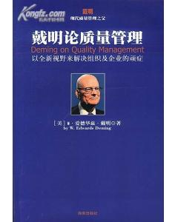
二、什么是“诊断与改进”
（三）“诊改”概念的形成
4. 控制提升由过程保证
理论借鉴：
（1）戴明质量管理思想(PDCA)
PDCA循环——建立使任何一项活动有效进行的工作程序。

Slide 15
二、什么是“诊断与改进”
（三）“诊改”概念的形成
4. 控制提升由过程保证
理论借鉴：
（2）引入统计理论——一切用数据说话。

Slide 16
二、什么是“诊断与改进”
（三）“诊改”概念的形成
4. 控制提升由过程保证
理论借鉴：
（3）知识管理理论（KM）
知识生命周期（FAULCS，或CCDU）：
发现（F）——获取（A）——使用（U）
——学习（L）——创造（C）——储存（S）
KM=(P+K)^{S}
Sharing，分享
Knowledge，知识
+，Technology，技术
People，人

Slide 17
内部质量保证体系架构
五个系统——纵向
决策指挥
质量生成
资源建设
支持服务
监督控制
领导体制、
组织结构、
制度建设、
协调管理等
教学
学生工作组织实施
校园文化建设等
组织、人事、
校内外教学
资源开发、储存、
使用、管理等；
生活服务、
社会服务、
合作平台、
数字化校园建设、
安全保障等；
质量数据
（信息）采集、
汇总、分析，
质量报告，
预警发布等。

Slide 18
内部质量保证体系架构
五个层面（主体）——横向
学校
专业
课程
教师
学生
1.目标、标准
2.监测、预警
3.诊断、改进

Slide 19
内部质量保证体系架构
基本单元——8字形质量改进螺旋
改进
预警
监测
信息平台
前台
目标
标准
设计
组织
实施
智能校园管理信息平台
后台
改进
创新
学习
激励
诊断

Slide 20
内部质量保证体系架构
一个平台——现代信息技术平台
开放共享
人人是数据使用、监督者
源头采集
人人是源头数据采集者
即时采集
源头数据生成即予采集

Slide 21
如何建设适应诊改的智能校园？
实体校园（PC）
状态展示
改进优化
（CIOS）
预测
诊断
（DM）
挖掘
分析
网络物理校园
（CPC）
数据采集
交流互动
（CIOT）

Slide 22
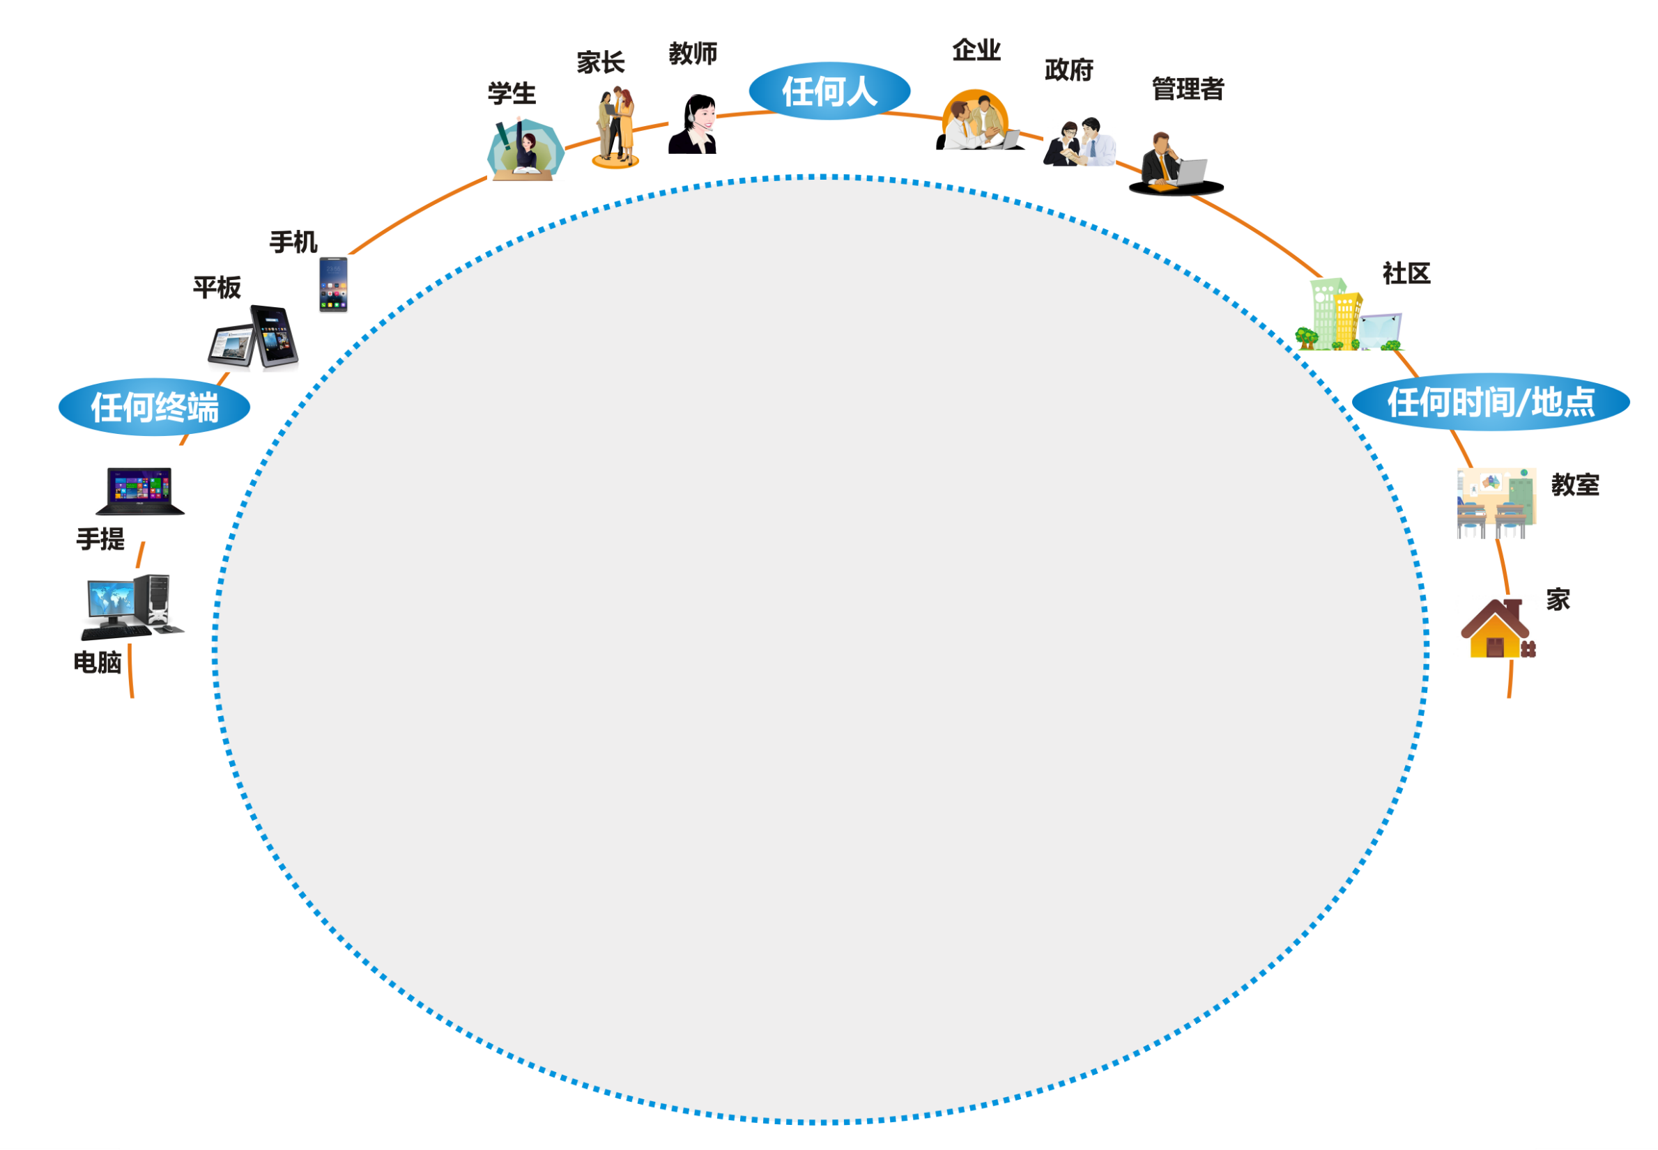
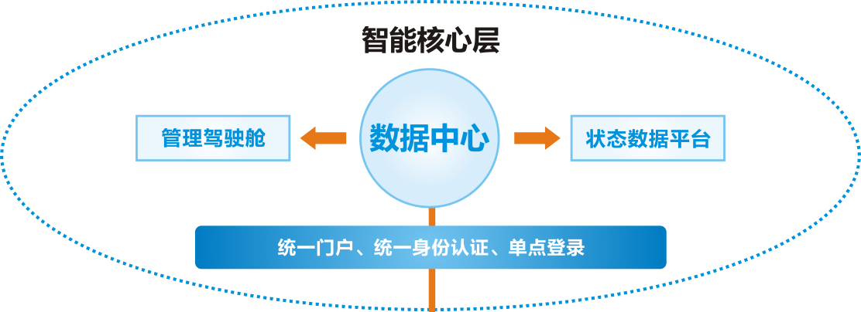
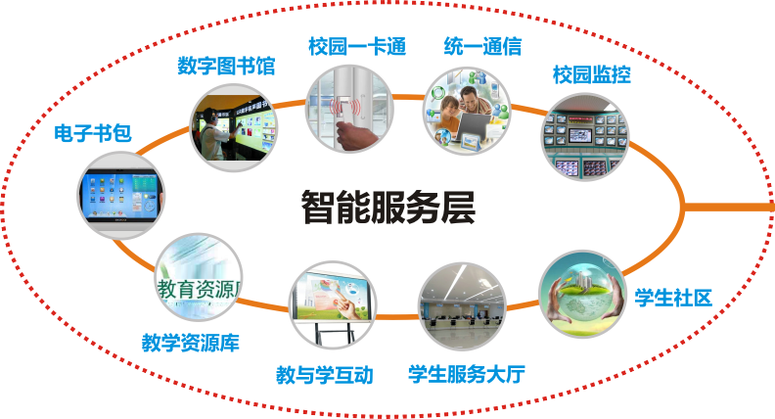
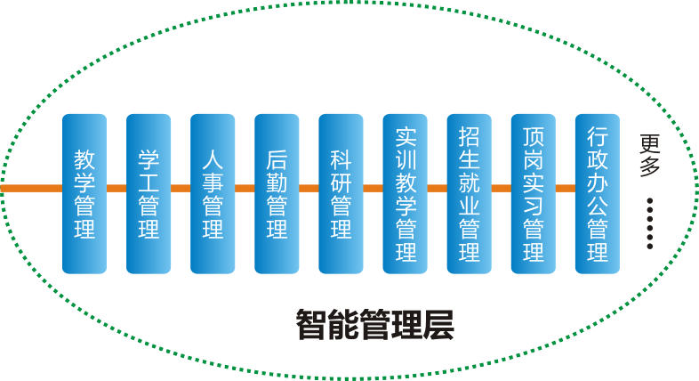
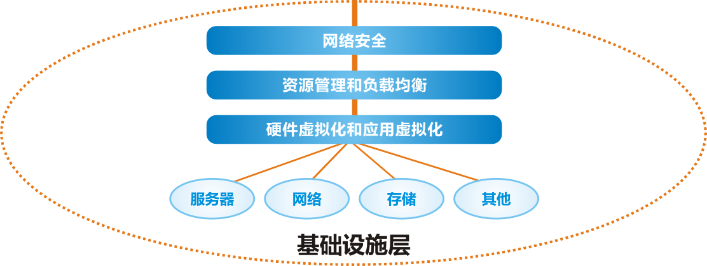
智能校园规划
状态展示
改进优化
（CIOS）
预测诊断
挖掘分析
（DM）
网络物理校园
（CPC）
数据采集
交流互动
（CIOT）

Slide 23
建设的基本思路
以软环境建设为主
以系统软件互通互联为主
以规则高度融合为主
以数据综合应用为主

Slide 24
建设的目标
系统集成化
管理可视化
工作协同化
流程标准化

Slide 25
合格标准
校本数据平台（系统）
源头唯一
实时采集
共同维护
信息共享

Slide 26
三、关于“诊改”的起点
认识偏差（基本概念）
误解《高职院校内部质量保证体系诊断项目参考表》
将参考提示理解为目标、任务，作为诊改起点
忙于分解任务、落实责任
诊改演变成迎评促建，目的异化为通过复核
诊改不同于传统评估
主体：从第三方转向自身（自定目标、标准）
目的：从证明变为改进（监测预警，诊断改进）
起点出偏差：工作偏离轨道，不知所终
诊改的起点：打造“目标链”与“标准链”

Slide 27
三、关于“诊改”的起点
目标是指个人或群体想要达到的境地或标准
立足自己制定的目标开展教学诊断与改进工作
目标是8字形质量改进螺旋的逻辑起点
共性
诊断项目、诊断要素
个性
区域环境、行业背景
历史沿革、发展阶段
与目标比较
发现问题和偏差
产生解题消偏愿望
化为学习创新改进动力
目标是诊改
动力的源头
不存在适合
所有院校的
万能目标
质量归根到底靠自身保证。诊改工作重点做好三件事（体系、平台、文化）
科学、先进、合理、有效、切合实际又众望所归的目标取决于设置的过程

Slide 28
四、关于“诊改”的体会
基本假设：人心向好，干部职工真心想把学校办好。
指导思想：为实现学校确立的办学目标提供制度保证。
主要任务：完善质保体系、升级信息系统、形成质量文化。
诊改目的：履行主体责任、激发内生动力，促进内涵发展。
预期成效：改变学校的治理形态、教学形态、办学形态。

Slide 29
最新理论研究
关注《中国教育报》职业院校教学诊改工作专栏文章
杨应崧：打造“两链”，找准诊改的起点
孙 辉：克服思维惯性，激发诊改原动力
袁洪志：高职教学诊改应重点做好三件事
汪建云：培育“8字螺旋” 夯实诊改
方灿林：抓好省级诊改的关键
吴访升： 用课程诊改带动教学质量
教学工作诊断与改进官方微信

Slide 30
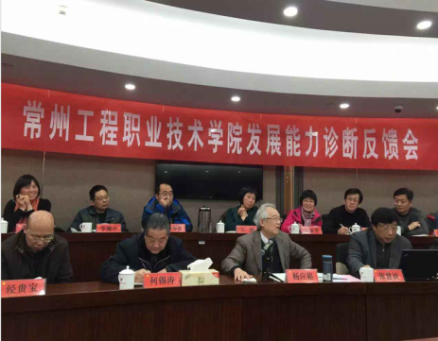
常州工程职业技术学院诊改工作进展
建设与运行方案的发布与实施
修改年度部门绩效考核办法
完成标准与制度建设工作
校本数据平台的应用与作用显现
职能部门绩效考核完善
2017年度目标任务及标准编制
2017年部门绩效考核方案完善
网上办事大厅运行，云课堂等软件运行
2017
修改完善“十三五”规划，定稿发布
制定2016年度部门绩效考核办法
编制质保体系建设与运行方案
校本数据平台建设
质保建设规划－质保实施方案
2016年度规划任务实施与分析
部门绩效考核诊断完整运行
网上办事大厅、移动端试运行
2016
编制“十三五”规划：内部质保体系建设规划
实施发展能力诊断
制定部门绩效考核办法
下半年试行部门绩效考核办法
进行校本数据平台的基础建设
2015年规划编制完成
2015绩效考核试运行
无线全覆盖，数据中心
2015

Slide 31
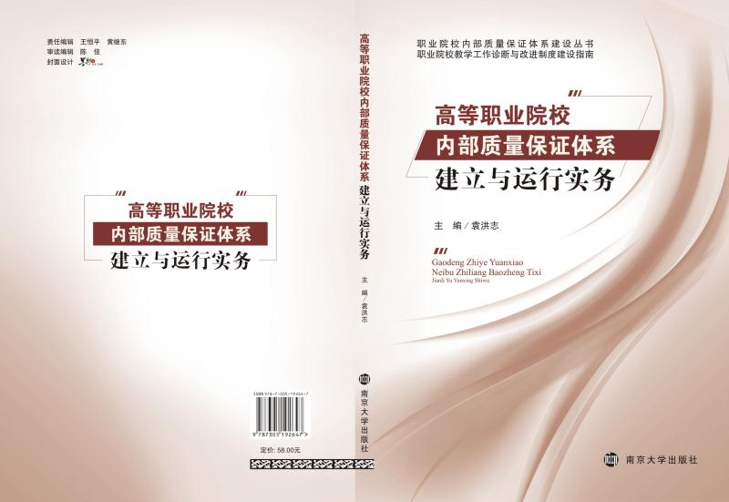
关于《实务》
主要内容
总论
内部质量保证体系建立与运行实施方案
学院机构设置与工作标准编制
学院发展规划编制与实施
学院部门绩效考核
专业与课程标准编制
教师与学生发展标准设计
学院内部控制制度设计
教育信息化建设
特色
体系完整、实例支撑
问题导向、实用可学

Slide 32
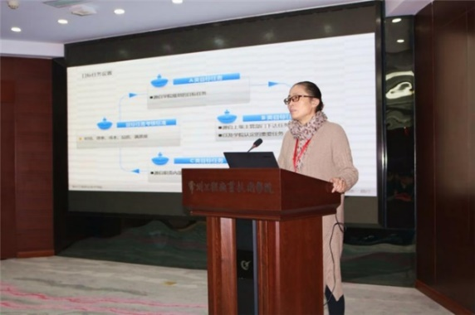
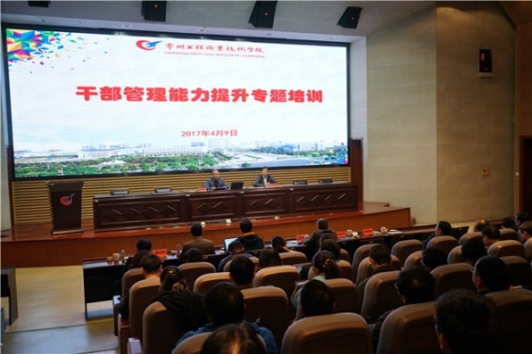
做法：系统培训、能力提升
对各级干部进行系统培训、学习、研讨，提升能力
诊改成效：
管理走向治理
改变治理形态
改变教学形态
促进内涵发展
师生有获得感
学校有获得感
目标制定：SWOT分析法、最近发展区理论等
任务分解： WBS法、 6W2H法、目标任务创建表等
标准制定： SMART原则、悉尼协议、课谱等培训
预警监控：一页纸项目表、雷达图等
智能校园建设：干部职工信息化素养提升培训
全体中层干部进行目标任务分解方法培训。
学院干部管理能力提升专题培训在图书馆报告厅举行。

Slide 33
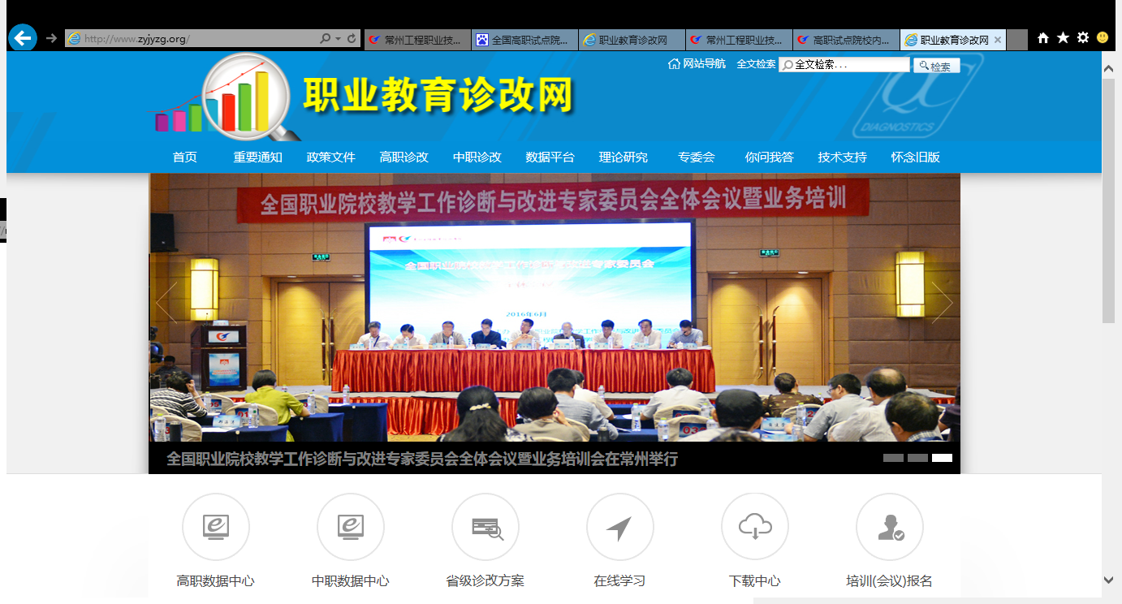
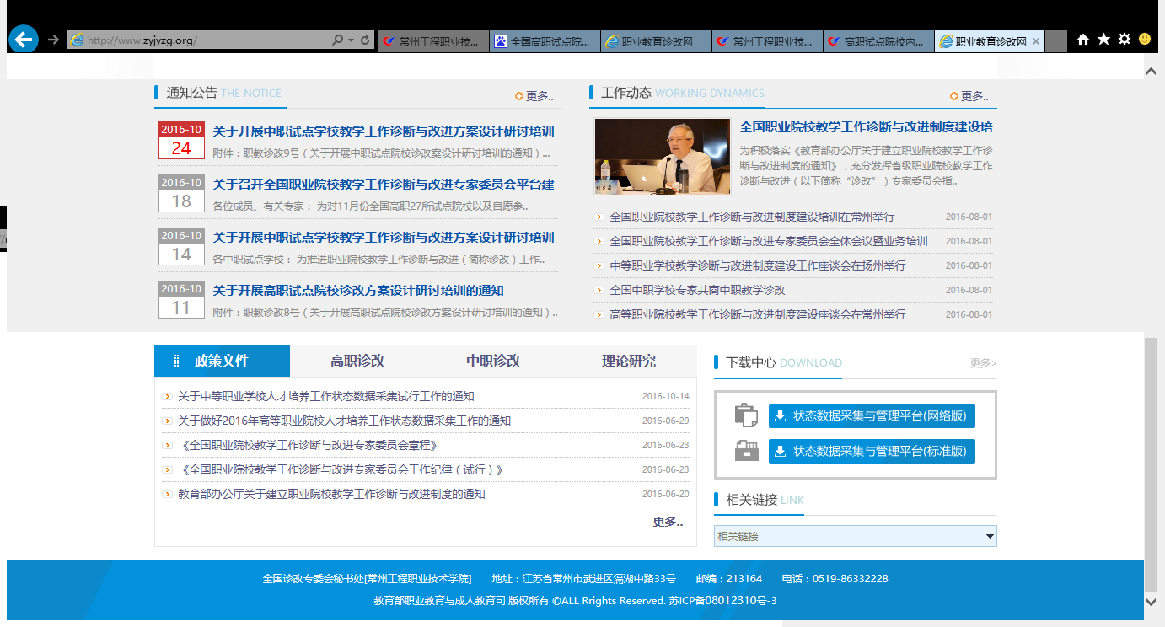
职业教育诊改网
www.zyjyzg.org
试点院校的实施方案修改后已经上网展示。

Slide 34
谢谢聆听 敬请指正
Notes:
谢谢各位！

